Slide 1
Mgr. Ivana Zelenková 9.11.2014, Dějepis 7
Vznik svaté říše římské
- Po rozpadu franské říše (r.843)byla východofranská říše obydlena především germánským obyvatelstvem- nejmocnější vévodové – saský a bavorský
- Saská šlechta si zvolila saského vévodu Jindřicha I. Ptáčníka (vládl r. 913-936)- podnikal výboje mezi Slovany, porazil Maďary
- Jindřichův syn OTO I. ( 936-973) – chtěl sjednotit říši, opora-cirkev.
- Říšská církev byla podřízena místo papeži německým králům, kteří ji ochraňovali ale upevňovali tak i svou moc. Úpadek papežství to usnadňoval.

Slide 2
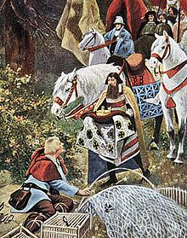
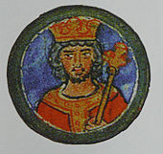
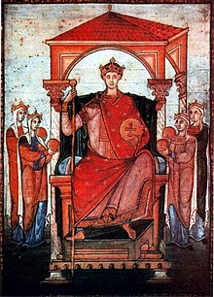
Otto I.
Otto II.
V mládí vynikal neobyčejnou silou, zpočátku měl sklony k bouřliváctví, díky své velké zbožnosti štědře rozdával, aniž by dodržoval míru, a prchal před dobrými radami. Teprve když se mu dostalo pokárání od mnohých, nasadil si uzdu chvályhodné ctnosti a vystupoval vznešeně...
Dětmar z Merseburku –katol.kněž, kronikář r.975
Jindřich I. Ptáčník dostává královskou korunu

Slide 3
- Významnými panovníky byli také Ottovi nástupci, syn Otto II. (973-983) a vnuk Otto III. ( 955-1002)- OTTONSKÉ OBDOBÍ.
- Otto I. porazil velký nájezd Maďarů- s pomocí českých oddílů je porazil v bitvě na řece Lechu u Augšpurku r. 955.
-Otto I. porazil i Polabské Slovany, ale nejvíce usiloval o severní Itálii – bohatá města.
- Italská města mezi sebou bojovala o moc – Otto I. toho využil a obsadil Řím – dosadil i papeže Jana XII.(šlechta ho původně vyhnala).

Slide 4
- Za to ho papež z vděčnosti jmenoval r. 962 římským císařem. O té doby každý kdo chce být zvolen císařem římským musí být nejprve zvolen císařem německým (římským).
- Korunovací Otty I. se obnovila hodnost císaře. Území kterému vládl se nazývalo Svatá říše římská.
- Následně vládl (r.973) Otto II.–pokračoval ve výbojích–zemřel v Římě na malárii r. 983.Syn–Otta III. byly 4 roky–do dospělosti vládla za něj matka
-Snil o obnovení římské říše, které bude vládnout s papežem- nevyšlo (Francie a Anglie), zbytek Evropy včetně Čech zapojil pomocí křesťanství.

Slide 5
-Renovatio Imperii byl Ottův program, jehož cílem bylo navázat nejen na karolinské ale i na římské tradice.
-Svůj plán začal uskutečňovat v roce 998 symbolickou cestou po Evropě. V Hnězdně navštívil hrob biskupa Vojtěcha, svého přítele a zřídil zde hnězdenské arcibiskupství.
-V Římě zatím sílila nespokojenost s Otovou vládou. V lednu roku 1002 v necelých dvaadvaceti letech císař Ota III. umírá. Konec návratu římské ř.
-Německá knížata zvolila jako krále Jindřicha II., bavorského vévodu.

Slide 6
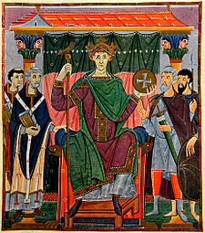
OTTO III.

